Slide 1
Software y bases de datos biomédicas moleculares
Clase 5
Erick Díaz
EBBMB-2024

Slide 2
Agenda
f-strings
Clase 5(bases de datos - API) - Ejemplos
Receso
Tarea 3 (entrega 20-03-2024)
Clase 5 - Pandas

Slide 3

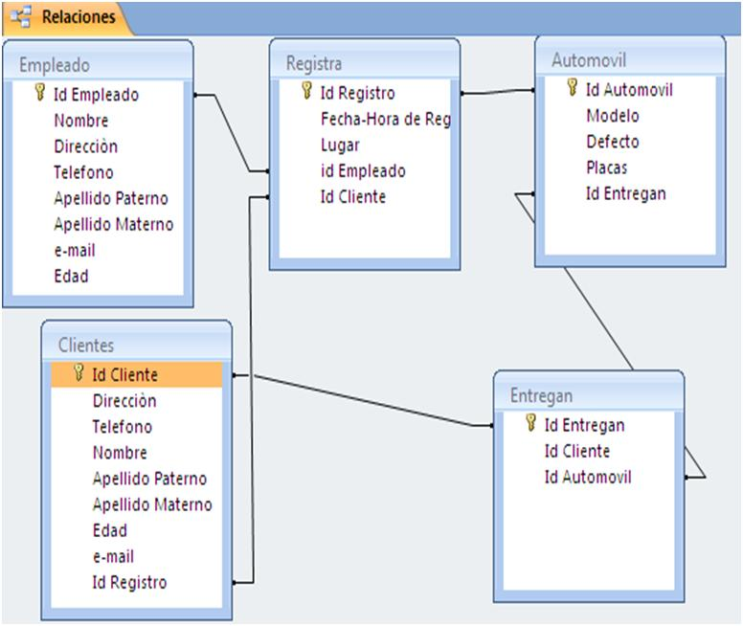
Tipos de Bases de Datos
Base de datos de Archivo Plano:
Sencillas de Construir
Lentas cuando tenemos grandes caridades de data.
Base de datos Relacional
SQL(Structure Query Languaje)
Data Tabular

Slide 4




Base de Datos en Bioinformática
Bases de datos primarias
Bases de datos secundarias
Bases de datos especializadas

Slide 5
 | Base de datos Primaria | Base de Datos Secundaria
Sinonimos | Base de datos de archivo | base de datos curada; base de conocimientos
Fuente de datos | Datos derivados experimentalmente de los investigadores. | Resultados de análisis, investigación bibliográfica e interpretación, a menudo de datos en bases de datos primarias.
Ejemplos | ENA, GenBank, ArrayExpress, GEO, NCBI | Ensembl, InterPro, UniProt

Slide 6
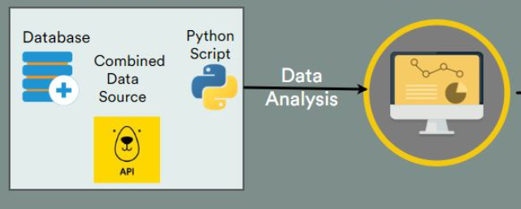

Slide 7
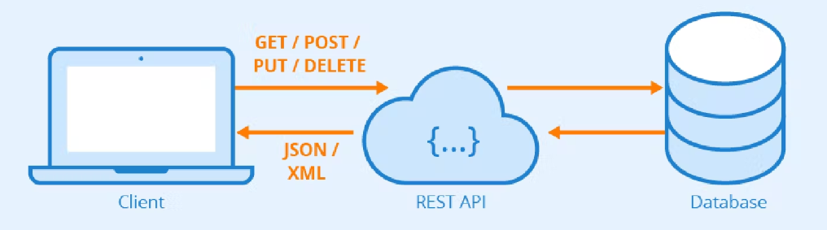
API (Application Programming Interface)
Puerta de enlace entre los clientes y los recursos de la Web.
Componentes principales Cliente y Recursos
REST (Representational State Transfer)
API REST: es una API que cumple con las condiciones de la arquitectura REST
Los mensajes de respuesta generalmente son JSON o XML
Métodos HTTP comunes en las Web API:
GET: se utiliza para obtener datos ubicados en una URL
POST: se utiliza para enviar datos al servidor
PUT: se utiliza para actualizar recursos
DELETE: se utiliza para eliminar un recurso.

Slide 8
API (Application Programming Interface)
Encabezado:
Esta es la metadata entre el cliente y el servidor, por ejemplo el formato de la solicitud y la respuesta.
Datos:
Se utilizan con los métodos POST, PUT
Parámetros:
Se utilizan para solicitar más información del recurso

Slide 9
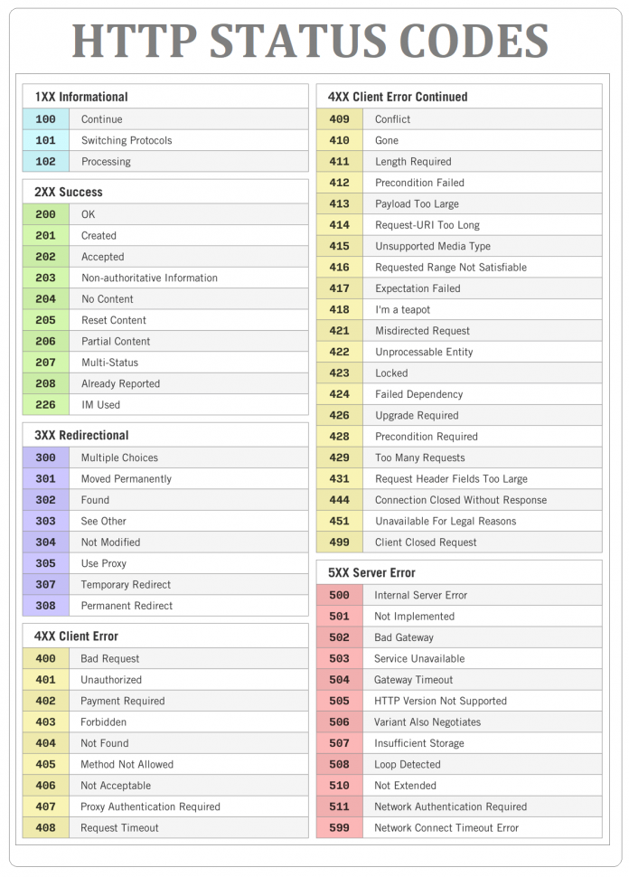

Slide 10
API (Application Programming Interface)
Ejemplo:
https://rest.ensembl.org/

Slide 11

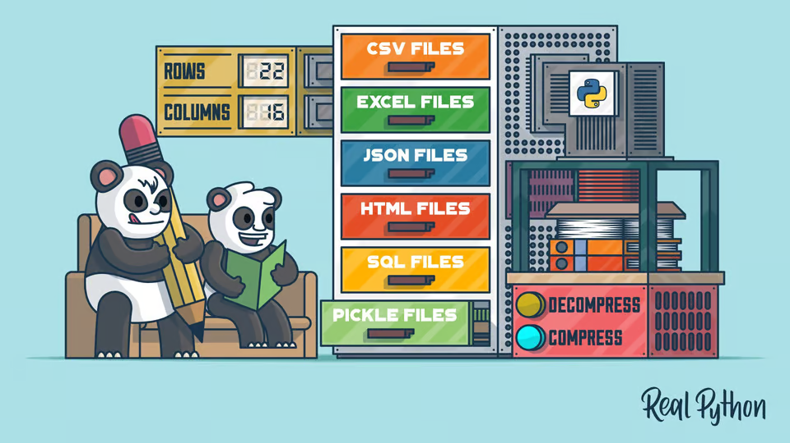
Pandas

